Slide 1

Интеграционное тестирование:
основано на реальных событиях
Notes:
Привет! Меня зовут Люба и я работаю в компании Lamoda в роли QA.
Более чем за 5 лет поработала еще в нескольких компаниях, где был опыт в тестировании retail’а и банковского ПО.
И сегодня я вам расскажу о некоторых особенностях процесса по ИТ, которые я использую и могут помочь вам организовать этот процесс у себя лучше и качественней.

Slide 2
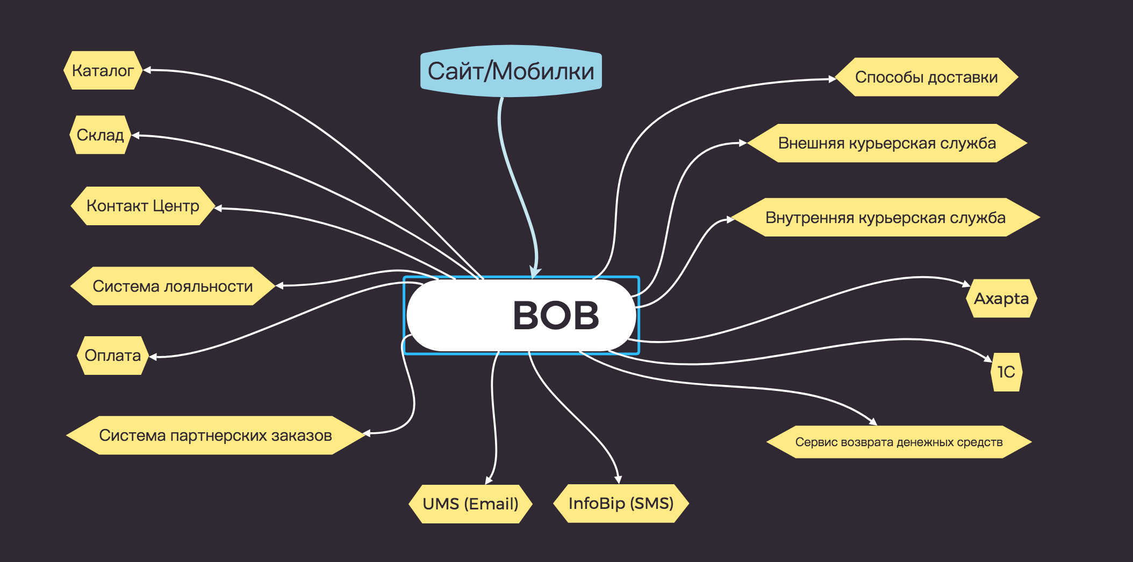

Notes:
Некоторые кейсы, о которых я расскажу, универсальны для всех интеграционных сервисов.
А некоторые применимы для сервисов по типу того, который я сейчас тестирую.
Называется он «BOB» - это Order Proccessing, сервис по обработке заказов.
Это большой монолит и он связан с большим количеством сервисов.
Является мастер системой для передачи данных по всем оформленным заказам у нас на сайте и функционирует по подобию шины.
Почти каждое изменение в сквозных обменах затрагивает и мой сервис.
Именно поэтому мне приходится часто проводить интеграционное тестирование.
Итак, про какие же особенности ИТ хочется рассказать.

Slide 3
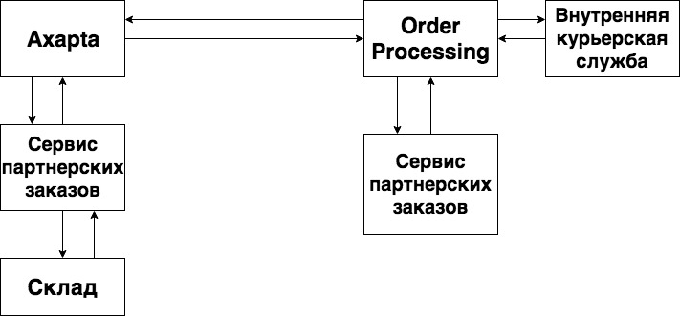
Деление на блоки
Notes:
Когда мне предстоит интеграционно проверять взаимодействие нескольких сервисов (от 3-х) и среди них можно выделить группы,
которые изолированы по обменам от остальных, то процесс тестирования я разбиваю на блоки.

Slide 4
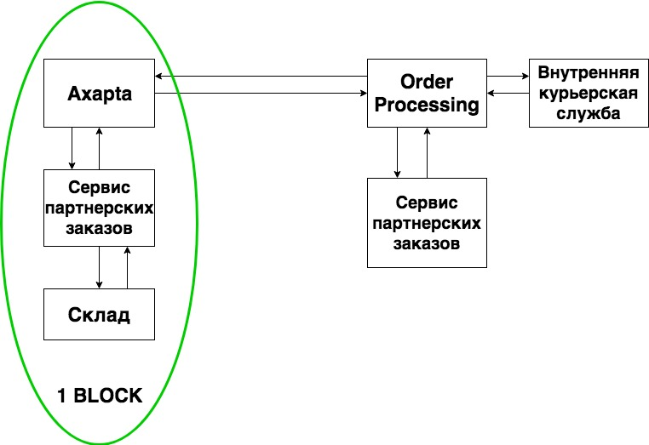
Деление на блоки

Slide 5
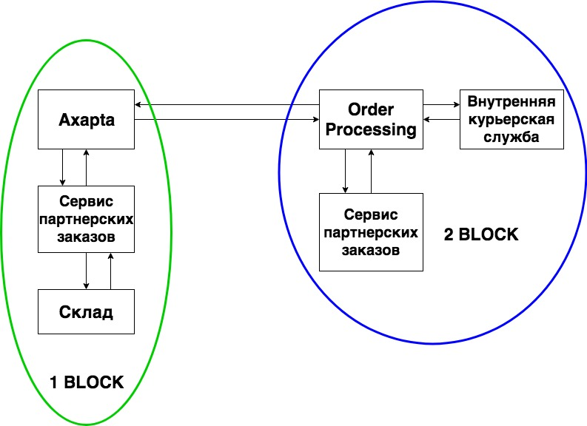
Деление на блоки

Slide 6
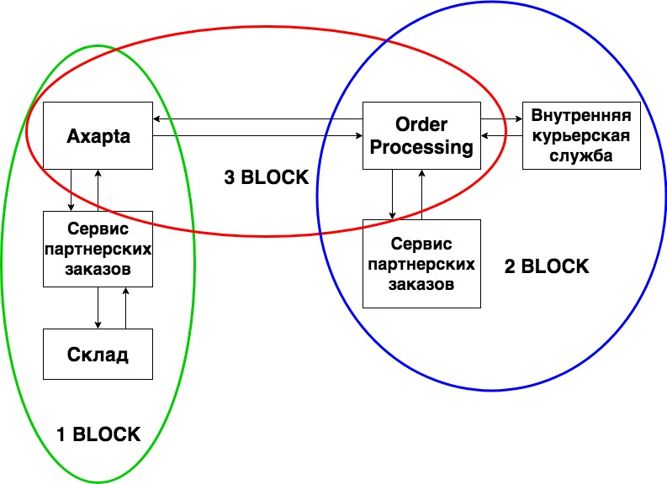
Деление на блоки
Notes:
На схеме отображено как в первом и во втором блоках выполняются обмены изолированно друг от друга.
А в третьем блоке происходит обмен по результатам выполнения обменов в 1 и во 2 блоках.

Slide 7
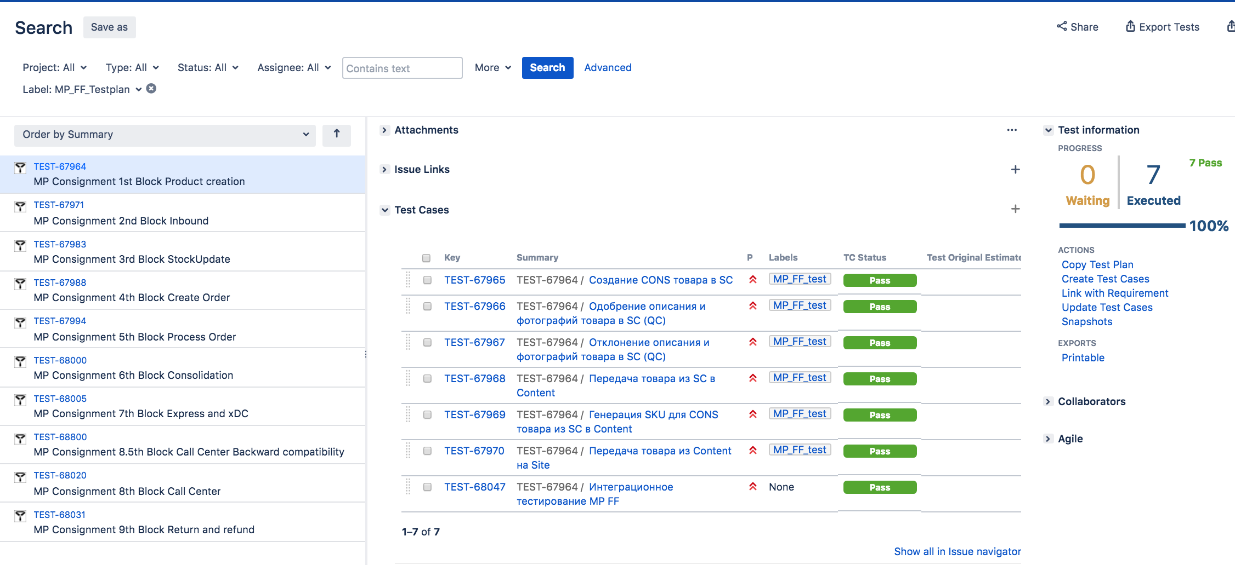
Деление на блоки
Notes:
И сценарии делаю по такой же структуре.
Выглядит это примерно так.

Slide 8
Деление на блоки
Четкая структура сценариев
Экономит время
Помогает в планировании ресурсов
Notes:
Что это дает?
Формируется четкая структура сценариев
Экономит время:
Параллельно проверяются несколько интеграционных цепочек обменов
Помогает в планировании ресурсов - можно запланировать сколько понадобится времени для участия тестировщика от каждого сервиса

Slide 9
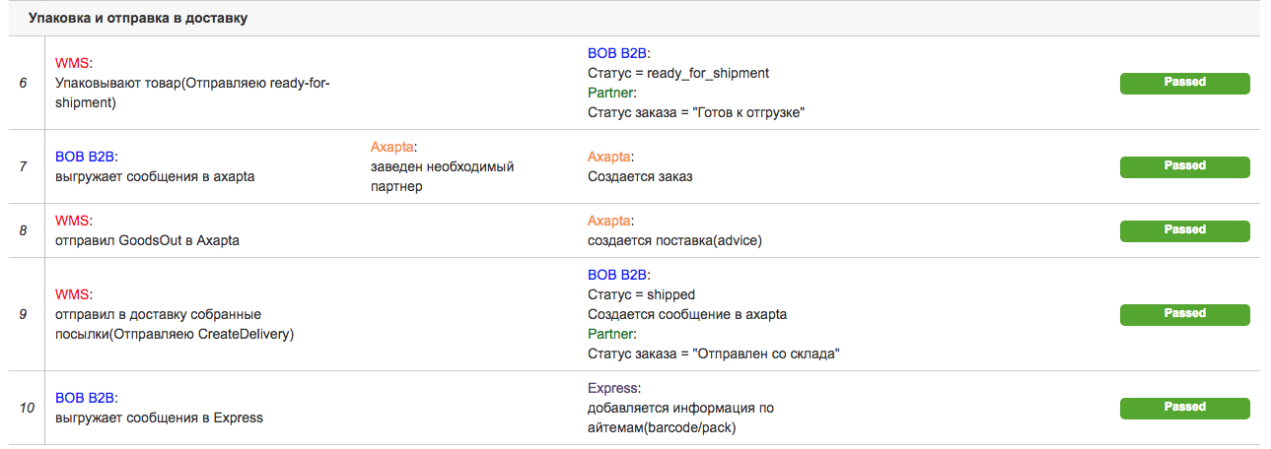
Именованные проверки
Notes:
Еще я использую именованные проверки.
Что я под этим подразумеваю?
Я указываю в сценариях названия сервисов, участвующих в интеграционном тестировании:
в каждой проверке обозначаю не просто что будем проверять, а какой сервис будет инициировать проверку и для какого сервиса будем смотреть результат.
На слайде каждый цвет - отдельный сервис, указан в начале описания проверки и ее результата.

Slide 10
Именованные проверки
Экономят время
Сохраняют историю проверенных обменов между сервисами
Помогают в планировании ресурсов
Notes:
Зачем это нужно?
- Экономит время
удобно сразу всем видеть в одном месте четко сформулированные требования для проверки и ее результата по каждому сервису
Меньше погружения новыми участниками - кто-то недавно присоединился к команде и еще не сильно погружен в специфику взаимодействия сервисов
- Сохранение истории проверенных обменов между сервисами - Можно всегда вернуться спустя время и посмотреть, а проверялили ли какой-то кейс между определенными сервисами
- Помогает в планировании ресурсов - можно заранее увидеть сколько понадобится времени для участия в ИТ тестировщика от каждого сервиса

Slide 11
Four eyes review
Интеграционные тестовые артефакты:
Задачи в Jira
Сценарии
Чек-лист
Тест-план
Notes:
Также я использую Four eyes review - проверка в 4 глаза
Согласовываю тестовые интеграционные артефакты - задачи в жире, сценарии, тест-планы и т.д.
Показываю их аналитику и тестировщикам, которые примут участие в ИТ со стороны своих сервисов.

Slide 12

Four eyes review
Интеграционные тестовые артефакты:
Задачи в Jira
Сценарии
Чек-лист
Тест-план
Notes:
Также я использую Four eyes review - проверка в 4 глаза
Согласовываю тестовые интеграционные артефакты - задачи в жире, сценарии, тест-планы и т.д.
Показываю их аналитику и тестировщикам, которые примут участие в ИТ со стороны своих сервисов.
Почему я это делаю?
1.Чем больше людей заглянули в сценарии, тем меньше вероятность что что-то упущено - это очевидно
2.Я могу многое знать о своем сервисе, но о нюансах смежных сервисов, которые также предстоит проверить - нет
3.Пример одного из случая, который еще раз меня убедил, что согласовывать интеграционные артефакты необходимо

Slide 13
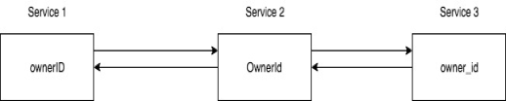
Notes:
Однажды была небольшая доработка в 3-х сервисах - добавить одно новое поле.
Каждая команда завела в JIRA в своем проекте по задаче с описанием какое поле добавить, с каким типом данных.
В примере видно, что во всех 3-х сервисах были разные названия.

Slide 14
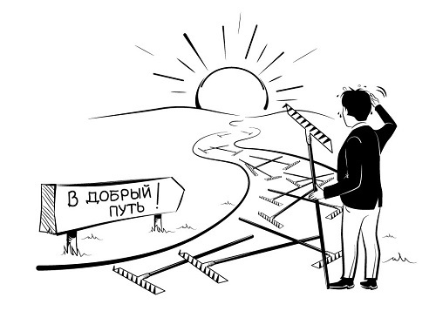
Meetings
Notes:
Еще я использую в своей практике подход по отслеживанию событий в ходе ИТ.
Под событиями подразумеваю проблемы, с которыми столкнулись в ходе тестирования
Организационные проблемы – коммуникации, сроки и т.д.
Технические проблемы – настройки тестовых сред, например
обнаружение особых дефектов, с которыми я считаю, что нужно поделиться со своими коллегами
И когда обнаруживаются такие события, то собираемся командой в одном месте, в одно время и обсуждаем проблемы
анализируем, что было сделано не так, предлагаем решения и фиксируем результаты на общей странице.
Также, внедряя эту активность в разрезе ИТ, параллельно у всех участников прокачиваются навыки по формулированию своих мыслей – кратко и четко
Называйте это как хотите – статус, митинг, ретроспектива - суть не меняется.
Важно одно – динамично отслеживать статус и проводить оперативно какие-либо изменения в любое время, вне зависимости от спринтов.
Чтобы перед началом очередного ИТ или новой итерации по ИТ смотреть на особые кейсы прошлых интеграционных испытаний, все необходимое принимать во внимание и не наступать на те же грабли.
Давайте далее рассмотрим интересные случаи из моей практики, натолкнувшись на которые сделала определенные выводы для себя и хочу с радостью с вами ими поделиться.

Slide 15
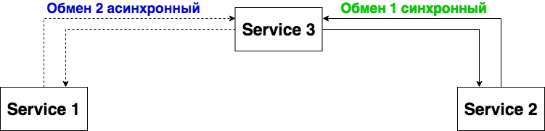
Notes:
Кейс № 1.
Дано:
3 сервиса
2 интеграционных обмена: синхронный и асинхронный
Обмены должны выполняться по порядку - сначала 1-ый, потом 2-ой

Slide 16
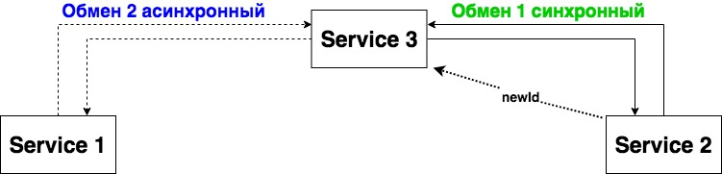
Notes:
Была сделана доработка о передаче нового поля newId в обменах между всеми сервисами.
На выходе получаем:
Сервис 3 от сервиса 2 получает обмен и сохраняет себе данные этому новому айди.
3 сервису необходимо заранее знать о значении нового поля для корректной обработки запроса от 1 сервиса.

Slide 17
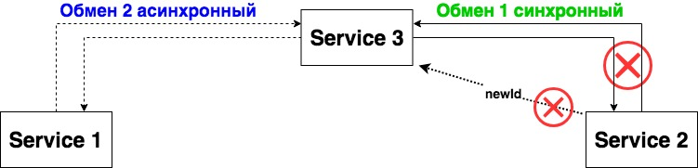
Notes:
При тестировании произошло следующее:
Сервис 2 затормозил и 1-ой обмен выполнился после 2-го.
Из-за этого данные для 3-его сервиса дошли, но обработать их он не смог.
Казалось бы, смотря на схему, становится очевидно, что такой кейс нужно проверить на ИТ
Но когда проходит тестирование, не видя всех этих блок схем и разбираясь с кодом и тестовыми данными – уже не так очевидно.

Slide 18
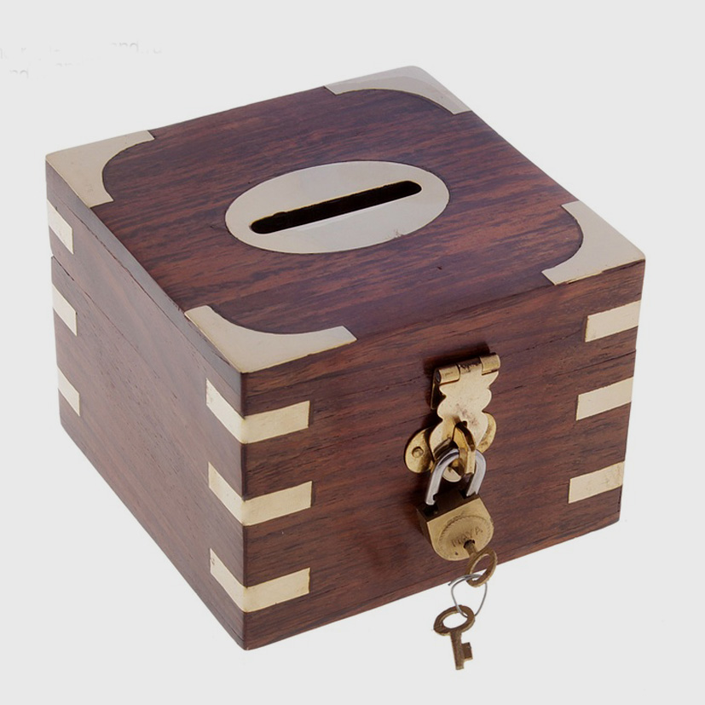
Проверять смешанные виды интеграционных обменов
Notes:
Но тем не менее в копилку интересных и важных кейсов я себе это записала.
Не вызывать по порядку обмены как задумано архитектурой системы, а нарушать порядок выполнения обменов и смотреть к чему это приведет.

Slide 19
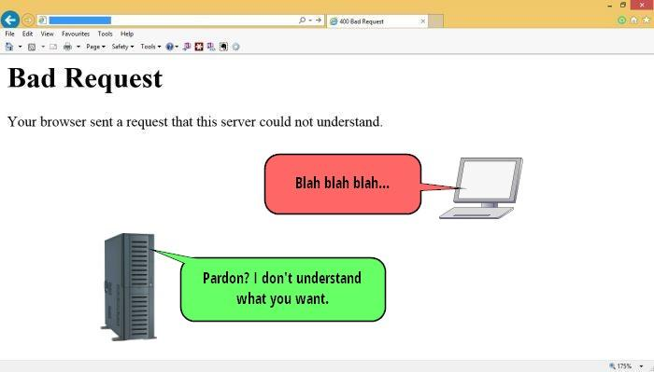
Notes:
Теперь давайте рассмотрим кейс №2
Дано:
- 2 сервиса
- доработка в двух сервисах по новой функциональности, которая включает в себя новые валидацию, код и текст ошибки для валидации
- ИТ не было организовано для новой доработки, посчитав, что доработка не критичная и можно тестировать функционально с заглушкой
В интеграционных испытаниях заглушки – это обязательный инструмент, особенно когда происходит большой поток изменений требований, функциональности и прочих атрибутов гибкой разработки.
И люди вполне могут забыть, что заглушка должна максимально соответствовать функциональности, вместо которой она выступает.
Что получилось?
Доработка вышла в прод. Спустя некоторое время первый сервис ответил второму ошибкой, которую второй сервис не смог никак обработать и падал.
Почему это не обнаружилось ранее?
В документации по доработке был указан текст и код ошибки одного вида, проверялось на заглушке с такими же данными, а в реальности разработка сделала текст и код ошибки иными, о чем не сообщила никому.
Вроде это и организационный момент, но в суете проектов такое случается, что некоторые решения об изменениях принимаются на словах и нигде не фиксируются.
Знаю, что такой кейс забывают проверять не в силу непрофессионализма, а в силу человеческого фактора – обычно это серьезный поток задач и проблем, с которыми люди сталкиваются в частности и на ИТ.

Slide 20
Проверять кастомные ошибки без заглушек
Notes:
Поэтому также добавила этот кейс в свою копилку особых случаев.
Проверять изменения по кодам и текстам ошибок на ИТ без заглушек.

Slide 21
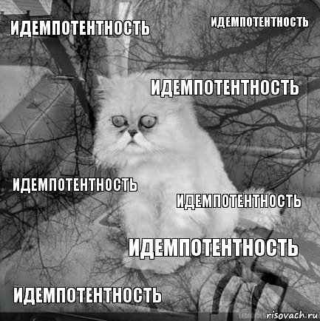
Notes:
Кейс №3 про идемпотентность обменов
Так я выглядела, когда училась выговаривать это слово
Что это?
Идемпотентный запрос — это запрос, эффект которого от многократного выполнения равен эффекту от однократного выполнения.

Slide 22
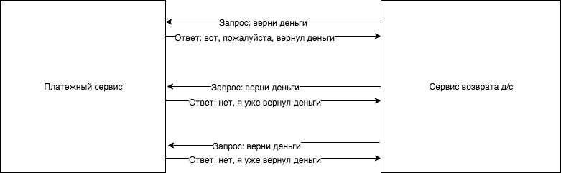
Notes:
Сейчас я столкнулась с тестированием сервисов, которые связаны с финансовыми транзакциями: предоплата заказов и возврат денежных средств за возвращенные товары.
И стало важно проверять ту самую идемпотентность, чтобы финансовые транзакции (обмены) выполнялись единожды, если их вызов будет многократным.
Ведь ошибки связанные с финансами в адрес клиентов сильно влияют на репутацию компании, а также могут принести проблемы в виде штрафов.

Slide 23
Проверять идемпотентность без заглушек
Notes:
Поэтому если у вас есть обмены, в которых важна идемпотентность, то включайте этот кейс в ИТ, а не только проверяйте на заглушках.

Slide 24
обратная совместимость
Notes:
Если у вас как и у меня много сервисов связаны интеграционно, то вам наверняка знакомо, что зарелизить одновременно несколько сервисов с новыми изменениями сложно.
В таком случае нужно проверять обратную совместимость.
Что это?
Это проверка того, что новая версия одного сервиса продолжит корректную работу с другим сервисом более старой версии, в котором нет еще новых обновлений.
Такой кейс возникает из-за невозможности релизить новую функциональность по двум сервисам одновременно.
Обратную совместимость я проверяю всегда на интеграционном с тестовыми сервисами, без заглушек.

Slide 25
Выводы
Для оптимизации времени, ресурсов и
процессов по интеграционному тестированию
разбиваю на блоки группы обменов
Notes:
Retro полезный инструмент по фиксированию особых дефектов, которые помогают пересмотреть подходы к интеграционному тестированию.

Slide 26
Выводы
Для оптимизации времени, ресурсов и
процессов по интеграционному тестированию
разбиваю на блоки группы обменов
добавляю названия сервисов в описания проверок

Slide 27
Выводы
Для оптимизации времени, ресурсов и
процессов по интеграционному тестированию
разбиваю на блоки группы обменов
добавляю названия сервисов в описания проверок
провожу встречи для обсуждения особых кейсов
Notes:
Meeting - провожу сколько нужно, когда хочу- вне зависимости от сроков спринтов

Slide 28
Выводы
Не забываю проверять «подводные камни» интеграции:
Виды обменов
Кастомные ошибки в обменах
Идемпотентность
Обратная совместимость

Slide 29

Вопросы

